Slide 1
CRITERIOS TEOLOGICOS PARA UNA CORRECTA ORGANIZACIÓN DE PASTORAL DE LA SALUD

Slide 2
Misterio que trasciende
(Criterio Trinitario)
Misterio que desafía
(Criterio Eclesiológico)
Misterio que confronta
(Criterio Antropológico)
Misterio que salva
(Criterio Histórico - Salvífico)
Misterio que resucita
(Criterio Escatológico)

Slide 3
Criterio Trinitario
Misterio que trasciende

Slide 4
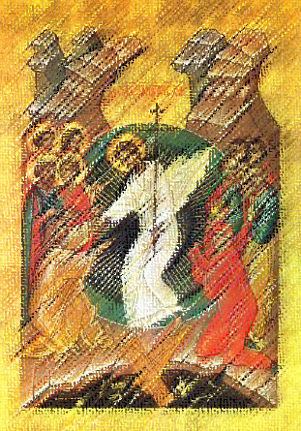
1º CRITERIO TRINITARIO
Cristo permite a la teología ser completamente verdadera, ya que es El el que nos permite descubrir y adentrarnos al misterio trininario.

Slide 5
+ TEOCENTRICO
+ CRISTOCENTRICO
+ PNEUMATOLÓGICO

Slide 6
+ TEOCENTRICO
(fundamento)
(Padre)

Slide 7
CRITERIO TEOCENTRICO
Un auténtico encuentro con Jesús debe ser establecido sobre todo en el sólido fundamento de la Trinidad–Amor.
Es fundamental para cada acción pastoral, la referencia primaria a Dios.

Slide 8
El Padre ha querido revelar su amor paterno.
1º Cuando crea al hombre y mujer a su imagen y semejanza (cfr. Gn.1,26-27).
2º Cuando en la profundidad de se amor pertime que el Hijo asuma nuestra condición humana.

Slide 9
Si del punto de vista de “estar bien” quiere decir que el cuerpo en cuanto tal funciona, desde el punto de vista personal ser sano, significa que la persona “funciona” (se realiza, proyecta, crea, decide)

Slide 10
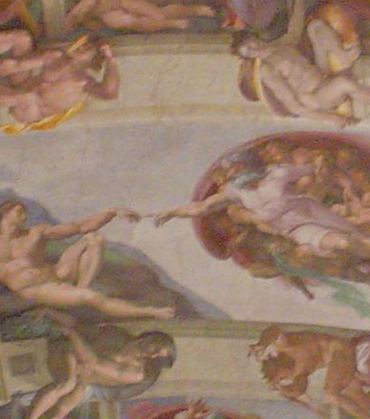
La iniciativa es de Dios, por otro lado, estamos llamados a portar una imagen de Dios evangelio, a ser un rostro auténtico de Dios en la pastoral.

Slide 11
La pastoral de la salud está llamada a ser:
Un signo de amor incondicional a la vida y a la dignidad, de la misericordia, ternura, compasión, solidaridad, esperanza, liberación integral y de la gratuidad.

Slide 12

A la luz de este criterio teocéntrico, la pastoral sanitaria deberá cualificarse como una pastoral fundamentalmente “mistérica”.

Slide 13
+ CRISTOCENTRICO
(mediación)
(Hijo)

Slide 14
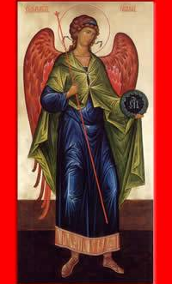
La ley fundamental de cada acción pastoral es la ley de la encarnación. Nunca se debe olvidar que “Jesucristo es la vía principal de la Iglesia.

Slide 15
En Cristo, la condición humana, herida y siempre amenazada, no es solo cubierta por un simple bálsamo, sino, que en el momento culminante de la autodonación de Dios en Cristo, la creación es recreada y el hombre es renovado en la profundidad.

Slide 16
Desde Cristo se da un nuevo diagnóstico.
Lo nuevo: Consiste fundamentalmente en el “bien ser” y esta novedad funda sus raices en la Encarnación.
Lo diferente: El ministerio terapéutico y saludable pide, más que un buen conocimiento de las patologías pide un proyecto de salud - salvación.

Slide 17
+ PNEUMATOLOGICO
(accesibilidad)
(Espíritu Santo)

Slide 18
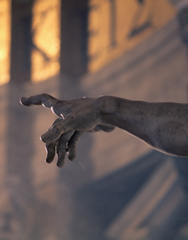
“La evangelización, en efecto, no será posible sin la acción del Espíritu Santo”.

Slide 19
La pastoral de la salud debe manifestar, en sus elecciones, al Espíritu Santo como “Espíritu de vida”, como “dador de vida”

Slide 20
Una diaconía de la salud debe de estar atenta al corazón del hombre “porque es ese el lugar recóndito del encuentro salvífico con el Espíritu Santo”.

Slide 21
Misterio que trasciende
(Criterio Trinitario)
Misterio que desafía
(Criterio Eclesiológico)
Misterio que confronta
(Criterio Antropológico)
Misterio que salva
(Criterio Histórico - Salvífico)
Misterio que resucita
(Criterio Escatológico)

Slide 22
Criterio Eclesiológico
Misterio que desafía

Slide 23
La Iglesia:
Es “universal sacramento de salvación” porque es “signo e instrumento de la íntima unión con Dios y de la unidad de todo el género humano”

Slide 24
La Iglesia se hace históricamente visible y real la salvación de la humanidad querida de Dios, su cura amorosa hacia cada hombre. Cada comunidad cristiana está llamada a edificarse y actuar como “sacramento de Cristo”

Slide 25
En cuanto a la pastoral de la salud:
La Iglesia está llamada a manifestarse
“sierva de Dios” y “sierva de la humanidad”.
Participa con una medicación “ministerial”.

Slide 26
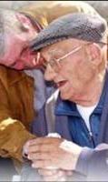
Los agentes de pastoral de la salud estamos llamados a ser la imagen viva de Cristo y de su Iglesia con el amor a los enfermos y los que sufren

Slide 27
La pastoral de la salud, no es sólo un lugar donde Dios nos hace invitaciones apremiantes a leer su presencia, sino también el lugar donde los cristianos debemos crear nuevos signos a través de una praxis que hable de Dios.

Slide 28
La Iglesia se convierte en posada hospitalaria, seno acogedor, lugar de esperanza donde se puede vivir de manera saludable y salvífica el sufrimiento y la muerte y escribir un capítulo significativo de la historia de la alianza con los demás y con Dios.
Es la comunidad parroquial el sujeto eclesial más concreto.

Slide 29
La vida eclesial, es la historia de amor que cotidianamente se vive y debe manifestar con opciones de justicia y de servicio como respuesta a la llamada de Dios.

Slide 30
Y es la eucaristía la que nos prepara para esta misión, en ella, se pasa del encuentro con Cristo en el signo del pan, al encuentro con Cristo en el signo de cada hombre que sufre.

Slide 31
Misterio que trasciende
(Criterio Trinitario)
Misterio que desafía
(Criterio Eclesiológico)
Misterio que confronta
(Criterio Antropológico)
Misterio que salva
(Criterio Histórico - Salvífico)
Misterio que resucita
(Criterio Escatológico)

Slide 32
Criterio Antropológico
Misterio que confronta

Slide 33

Cristo, revela plenamente el hombre al hombre, por lo que la pastoral de la salud debe estar siempre “atenta” al hombre; debe poner al centro la persona humana .

Slide 34
El ser humano es un ser vulnerable, por lo tanto, la salud humana, de cualquier ángulo que sea considerada, deberá afirmarse siempre en el espacio y en el tiempo de donde le viene su fragilidad, siendo un ámbito que no se puede suprimir.

Slide 35
La fragilidad humana
ONTOLOGICA
PSICO - EMOTIVA
RELACIONAL
ESPIRITUAL
MORAL

Slide 36
¿Cómo puede ser saludable la experiencia de la fragilidad?
+ Hay que poner la atención en el misterio de la Encarnación.
+ Apropiándose la fragilidad. Jesús ha elegido un modo muy especial de ser hombre.
+ Asumiendo la condición humana hasta las últimas consecuencias.

Slide 37
Misterio que trasciende
(Criterio Trinitario)
Misterio que desafía
(Criterio Eclesiológico)
Misterio que confronta
(Criterio Antropológico)
Misterio que salva
(Criterio Histórico - Salvífico)
Misterio que resucita
(Criterio Escatológico)

Slide 38
Criterio
Histórico - Salvífico
Misterio que salva

Slide 39

En la historia humana nada es a la deriva, porque cada acontecimiento entra en el diseño divino y sirve a la realización del significado último de la misma historia.

Slide 40
Es en Cristo, centro y fin de la historia humana, y en el plan de la salvación de El ofrecida, que los hombres realizan la propia vocación y la propia historia humana.

Slide 41
Dos elementos que nos hablan de este criterio histórico salvífico son la salvación salvífica y la salud saludable.
LA SALVACION SALUDABLE
LA SALUD SALVIFICA

Slide 42
Salvación saludable
Tiene siempre su origen en Dios y se realiza aquí y ahora. La salvación en la medida en que desciende y penetra en el tejido social, en los acontecimientos de los hombres, en la ambigüedad de los eventos, es más verdadera y eficaz.

Slide 43
Salud salvífica
Es cuando el ser humano sano o enfermo viviendo su realidad en primer lugar la acepta, la asume y se abre a la experiencia de Dios. De tal manera que la experiencia humana es saludable y salvífica en la medida en que se sacia de su manantial que es la Gracia.

Slide 44
Misterio que trasciende
(Criterio Trinitario)
Misterio que desafía
(Criterio Eclesiológico)
Misterio que confronta
(Criterio Antropológico)
Misterio que salva
(Criterio Histórico - Salvífico)
Misterio que resucita
(Criterio Escatológico)

Slide 45
Criterio Escatológico
Misterio que resucita

Slide 46
La esperanza cristiana promueve la fiesta, para contemplar y celebrar el significado supremo de la vida. Confiere valor a la acción, más también al sufrimiento, en el cual la persona no solo mantiene su dignidad, sino que puede crecer humanamente y hace don de sí mismo a Dios y a los hermanos.

Slide 47
De esta meta derivan para la pastoral de la salud, luz y renovadas energías para el empeño en la cotidianidad de la vida. Tal meta debe de ser siempre orientada a Jesucristo, luz y vida definitiva del mundo.

Slide 48
El valor de la salud no está solo en la felicidad, el bienestar y armonía, que son siempre relativas, sino que está sobretodo, en el hecho de lograr en la aventura, ser hombre (persona humana), es decir, de ser quien se es.

Slide 49
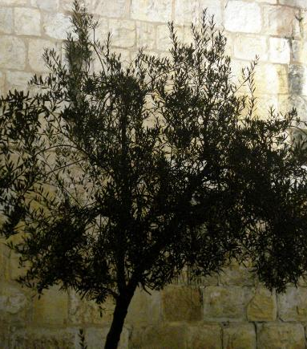
En el ser aquello que se es va siempre incluida la posibilidad del devenir, la libertad creadora, la vocación a ser lo que todavía no se es.

Slide 50
En el itinerario cristológico el horizonte último de la salud no es ciertamente la muerte. El ideal ofrecido por Cristo, vale decir la armonía entre lo biológico y lo biográfico significa que el cuerpo asumido y vivido, ofrecido y sacrificado, es siempre el aliado indispensable del sujeto, por lo que también el cuerpo participa de la vocación del sujeto a la plenitud, es decir, la resurrección.

Slide 51
Misterio que trasciende
(Criterio Trinitario)
Misterio que desafía
(Criterio Eclesiológico)
Misterio que confronta
(Criterio Antropológico)
Misterio que salva
(Criterio Histórico - Salvífico)
Misterio que resucita
(Criterio Escatológico)

